Slide 1
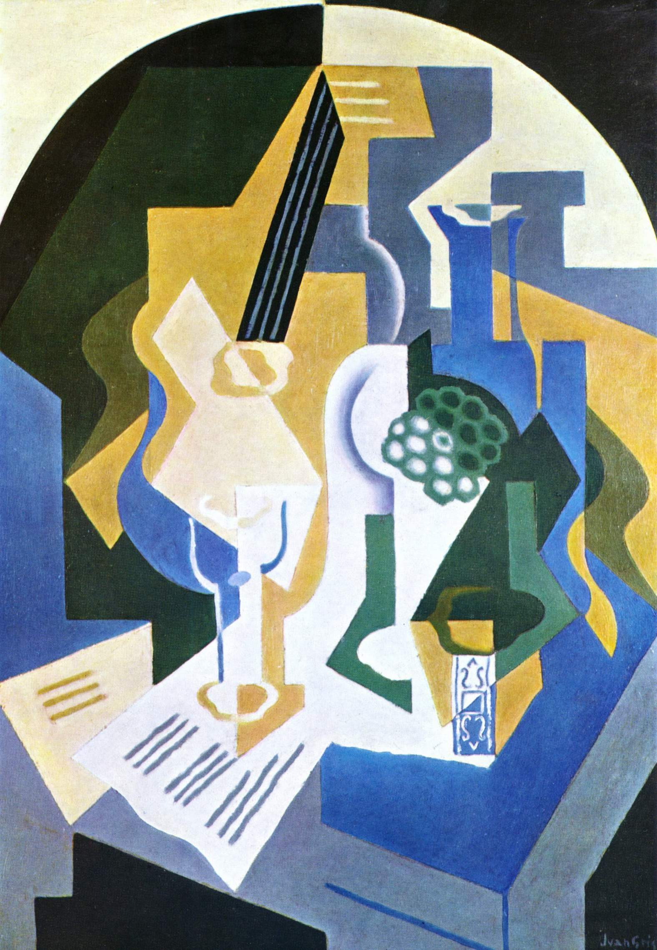
Cubismo
El cubismo fue un movimiento artístico desarrollado entre 1907 y 1914, nacido en Francia y encabezado por Pablo Picasso, Georges Braque y Juan Gris. Es una tendencia esencial pues da pie al resto de las vanguardias europeas del siglo XX. No se trata de un ismo más, sino de la ruptura definitiva con la pintura tradicional.
El término cubismo fue acuñado por el crítico francés Louis Vauxcelles, el mismo que había bautizado a los fauvistas motejándolos de fauves (fieras); en el caso de Braque y sus pinturas de L'Estaque, Vauxcelles dijo, despreciativamente, que era una pintura compuesta por «pequeños cubos». Se originó así el concepto de «cubismo».El cubismo literario es otra rama, la cual se expresa con poesias cuya estructura forma figuras o imagenes que ejemplifican el tema, estas no estan con metricas, ni versos (la rima es opcional).

Slide 2
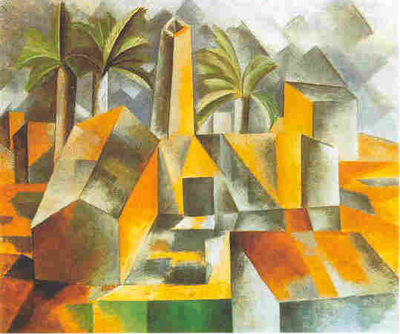
El cubismo
Los artistas cubistas pintaban superficies planas, la perspectiva dada a la obra era aparente, lograda por medio del alargamiento de las líneas y ángulos. El color fue, virtualmente suprimido, subordinándose a las formas y por tanto, al dibujo. Los cubistas crearon la superposición a través de la visión polifacética y simultánea del objeto.

Slide 3
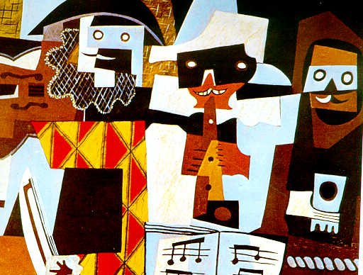
Las señoritas de Avignon
Pablo Ruiz Picasso

